Slide 1
ПОГРЕШНОСТИ ИЗМЕРЕНИЙ

Slide 2
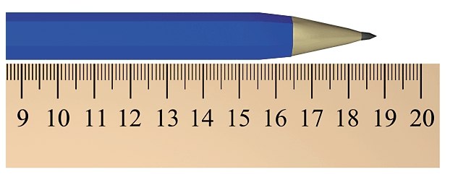
ИЗМЕРЕНИЕ ФИЗИЧЕСКОЙ ВЕЛИЧИНЫ – ЭТО…
… процесс сравнения проявления свойства, которое
характеризует данная величина у исследуемого тела, с проявлением этого свойства у эталона. Например, свойство протяжённости в пространстве, проявляемое карандашом, мы можем сравнить с проявлением протяженности участка линейки между двумя метками.

Slide 3
ПРЯМЫЕ И
КОСВЕННЫЕ ИЗМЕРЕНИЯ
Сравнение свойств исследованного тела и эталона производится по определённой методике либо напрямую с помощью приборов (линейка, весы) либо косвенным образом с помощью расчётов по формулам (скорость равна путь разделить на время).

Slide 4
НАСКОЛЬКО ТОЧНЫ ИЗМЕРЕНИЯ?
Насколько можно доверять результатам измерения?
Повторим это измерение несколько раз. Заметим, что результаты измерений физической величины для одного и того же исследуемого тела в разных опытах могут отличаться. Причём, чем точнее мы будем пытаться проводить измерения, тем заметнее будет их различие. Это может быть связано либо с изменением условий измерений от опыта к опыту либо с изменением свойств изучаемого объекта в процессе измерений.
Мы не будем рассматривать изменение свойств объекта исследований!

Slide 5
СРЕДНЕЕ – ОЦЕНКА ИСТИННОГО
мы никак не можем определить истинное значение a
измеряемой физической величины, потому что
результаты измерений величины $a_{1},⋯,a_{N}$ в N опытах возмущены неизвестными нам отклонениями от истинного значения $δ_{1},⋯,δ_{N}$.
$$\begin{matrix}a_{1}=a+δ_{1} \\ ⋯ \\ a_{N}=a+δ_{N}\end{matrix}$$
В качестве оценки истинного значения используют среднее арифметическое от результатов измерений:
$$〈a〉=\frac{a_{1}+⋯+a_{N}}{N}=\frac{a+δ_{1}+⋯+a+δ_{N}}{N}=a+\frac{δ_{1}+⋯+δ_{N}}{N}$$

Slide 6
СИСТЕМАТИЧЕСКАЯ ПОГРЕШНОСТЬ
$$〈a〉=a+\frac{δ_{1}+⋯+δ_{N}}{N}$$
Среднее значение отличается от истинного на величину суммы $\frac{δ_{1}+⋯+δ_{N}}{N}$.
Если возмущения $δ_{1},⋯,δ_{N}$ обусловлены какой-то не меняющейся от времени причиной (например, сбит ноль прибора или выбран неверный режим его работы), то можно считать
$δ_{1}≈⋯≈δ_{N}=δ → \frac{δ_{1}+⋯+δ_{N}}{N}≈δ$
Систематическая погрешность не зависит от числа опытов и может быть устранена только с помощью анализа эксперимента.

Slide 7
ПРИБОРНАЯ ПОГРЕШНОСТЬ (1)
Даже с регулярными поверками невозможно
гарантировать абсолютную точность приборных
измерений. Поэтому результат измерения искажается на определённую неизвестную нам величину Δa_{пр}. Её величину можно оценить для аналоговых приборов с помощью класса точности γ (обычно его значение помещают на шкалу прибора). Класс точности – доля в процентах, которую составляет приборная погрешность от предела измерений
$$∆a_{пр}=\frac{γ∙a_{макс}}{100}$$
Для цифровых приборов, приборную погрешность (или формулу для её расчёта) указывают в паспорте прибора или на его корпусе. Её можно грубо оценить как половину цены деления прибора или половину от единицы самого младшего разряда на индикаторе прибора.

Slide 8
ПРИБОРНАЯ ПОГРЕШНОСТЬ (2)
Например, цифровой вольтметр имеет 8 разрядов.
Но в последних (младших) 3 разрядах показания
постоянно меняются:
1.2315671V, 1.2315632V, 001.2315718V, 1.2315655V, 1.2315702V, 1.2315670V, Оценка приборной погрешности вольтметра по половине от единицы последнего разряда $±0.00000005V$ было бы ошибочно. Из приведённой последовательности видно, что в изменениях последних двух разрядов не прослеживается ни какой закономерности. Это означает, что в данном измерении напряжения случайный разброс показаний определяется величиной в 100 раз большей $±0.000005V$! Этот пример показывает, что в каждой конкретной ситуации нужно производить оценку приборной погрешности в соответствии со здравым смыслом.

Slide 9
СЛУЧАЙНАЯ ПОГРЕШНОСТЬ
Если все систематические погрешности, обусловленные
не изменяющимися причинами, по возможности учтены,
то остаётся учесть погрешности, связанные с меняющимися факторами. Предположим, что эти факторы таковы, что знаки "+" и "-" возмущений $δ_{1},⋯,δ_{N}$ в каждом из опытов появляются равновероятно. Часто влияние, оказываемое внешней средой на лабораторную установку, имеет характер белого шума, поэтому в разные моменты времени возмущения измеряемой величины не зависят друг от друга.
$$\frac{δ_{1}+⋯+δ_{N}}{N}→0 при N→0$$
Интуитивно ясно, что чем больше опытов мы проведём, тем точнее скомпенсируют друг друга "+" и "-" в сумме.

Slide 10
ЦЕНТРАЛЬНАЯ ПРЕДЕЛЬНАЯ ТЕОРЕМА
Если случайная величина x является суммой очень
большого числа случайных слагаемых $x=x_{1}+⋯+x_{N}$, то плотность вероятности обнаружить значение этой величины в диапазоне от x до x + dx определяется нормальным законом распределения (Гаусса)
$$f\left(x\right)=\frac{dp\left(x,x+dx\right)}{dx}=\frac{1}{σ\sqrt{2π}}exp\left(−\frac{{\left(x−μ\right)}^{2}}{2σ^{2}}\right)$$
(Плотность вероятности ${dp}/{dx}$ вместо вероятности p используют для непрерывных случайных величин, потому что по определению вероятности
p = 0 для любого x в этом случае).
μ – математическое ожидание,
σ – среднеквадратическое (стандартное) отклонение.

Slide 11
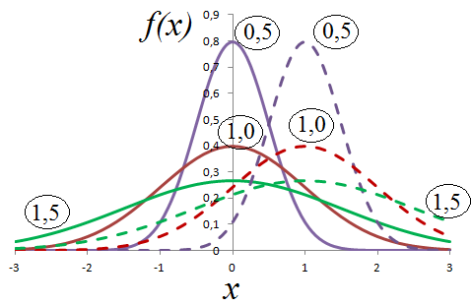
НОРМАЛЬНОЕ РАСПРЕДЕЛЕНИЕ
При x = μ плотность вероятности f(μ) максимальна.
Среднеквадратическое отклонение σ показывает
"ширину" распределения.
μ=0
μ=1
σ
вероятность обнаружить значение x в диапазоне от $〈a〉−σ$ до $〈a〉+σ$ примерно 68%

Slide 12
ОЦЕНКА ОТДЕЛЬНОГО ИЗМЕРЕНИЯ
И ЕГО СЛУЧАЙНОЙ ПОГРЕШНОСТИ
С ПОМОЩЬЮ µ И σ
Применим центральную предельную теорему к процессу
измерения средней величины. Естественно характеризовать погрешность отдельного измерения с помощью среднеквадратического отклонения
$$\tilde{σ}=\sqrt{\frac{{\left(a_{1}−〈a〉\right)}^{2}+⋯{+\left(a_{N}−〈a〉\right)}^{2}}{N}}=∆{\tilde{a}}_{сл}$$
От $〈a〉−\tilde{σ}$ до $〈a〉+\tilde{σ}$ будет содержаться (при $N→∞$) примерно α = 68% всех результатов измерений. Величину α называют доверительной вероятностью.
А среднее значение определять в максимуме плотности вероятности:
$$〈a〉=μ$$

Slide 13
СЛУЧАЙНАЯ ПОГРЕШНОСТЬ
ОТДЕЛЬНОГО ИЗМЕРЕНИЯ
Если число опытов не бесконечно и необходимая доверительная вероятность отличается от 68%, то для оценки случайной погрешности нужно взять другой интервал от $〈a〉−∆{\tilde{a}}_{сл}$ до $〈a〉+∆{\tilde{a}}_{сл}$.
$∆{\tilde{a}}_{сл}=t_{α}\left(N\right)∙\tilde{σ}$,
где $t_{α}\left(N\right)$ - коэффициент Стьюдента. Зависимость коэффициента Стьюдента от доверительной вероятности α и числа опытов N задаётся таблицей.

Slide 14
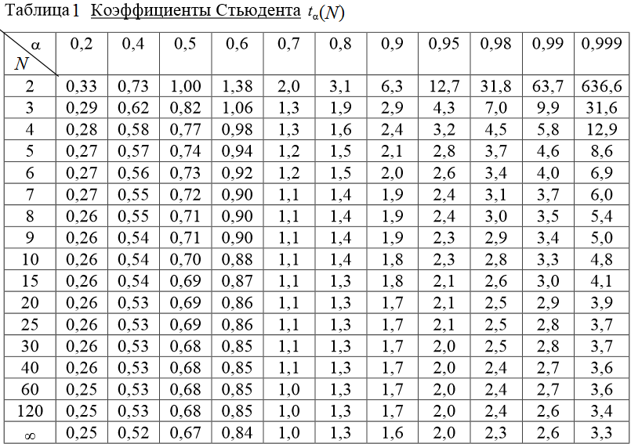
КОЭФФИЦИЕНТ СТЬЮДЕНТА

Slide 15
СЛУЧАЙНАЯ ПОГРЕШНОСТЬ ПРИБЛИЖЕНИЯ ИСТИННОГО
ЗНАЧЕНИЯ СРЕДНИМ
Можно представить, что мы провели много серий измерений по N опытов. В каждой из серий было рассчитано среднее ${〈a〉}_{1},{〈a〉}_{2},⋯$ . Согласно центральной предельной теореме множество средних по каждой из серий измерений также будет распределено по Гауссу с математическим ожиданием равным истинному значению. Среднеквадратичное отклонение этого распределения как раз и будет настоящей оценкой случайной погрешности! $∆a_{сл}=\frac{∆{\tilde{a}}_{сл}}{\sqrt{N−1}}=\frac{t_{α}\left(N\right)∙\tilde{σ}}{\sqrt{N−1}}=t_{α}\left(N\right)∙\sqrt{\frac{{\left(a_{1}−〈a〉\right)}^{2}+⋯{+\left(a_{N}−〈a〉\right)}^{2}}{N∙\left(N−1\right)}}$

Slide 16
ПРИБОРНАЯ ПОГРЕШНОСТЬ –
ТОЖЕ СЛУЧАЙНАЯ!
Приборная погрешность, по сути, также имеет случайный характер. Ведь она указывает диапазон "смещений нуля", в котором может находиться "смещение нуля" конкретного прибора. Т.е. изготовитель прибора реализует изделия с указанной неточностью в данном диапазоне, а уж какой именно прибор вам достанется – воля случая. Поэтому приборную погрешность можно рассматривать как величину, соразмерную со среднеквадратическим отклонением в распределении "смещений нуля" приборов данного типа.

Slide 17
ПОГРЕШНОСТЬ ПРЯМОГО
ИЗМЕРЕНИЯ
Полное отклонение среднего значения от истинного
определяется суммой случайных величин. Эти величины характеризуются распределениями со среднеквадратичными отклонениями, которые можно оценить как $∆a_{пр}$ и $∆a_{сл}$. Квадрат среднеквадратического отклонения суммы случайных независимых величин равен сумме квадратов их среднеквадратических отклонений
$σ_{a+b}^{2}=σ_{a}^{2}+σ_{b}^{2}$.
Поэтому, если полную погрешность оценивать как среднеквадратическое отклонение суммы "приборного" и "случайного" смещений, то полная погрешность прямого измерения запишется так
$$∆a=\sqrt{{∆a}_{сл}^{2}+{∆a}_{пр}^{2}}$$

Slide 18
СКОЛЬКО ОПЫТОВ НУЖНО?
$$∆a=\sqrt{{∆a}_{сл}^{2}+{∆a}_{пр}^{2}}$$
Если одно из слагаемых под знаком радикала существенно (на полпорядка) меньше другого, то при оценке им можно пренебречь. Если, проведя N (несколько) опытов, вы видите, что $∆a_{сл}≪∆a_{пр}$, то не имеет смысла увеличивать число опытов, теряя время попусту. Если это не так, то вы можете оценить количество опытов N*, которое нужно провести, чтобы приборная погрешность была сравнима со случайной.
Будем считать, что $∆{\tilde{a}}_{сл}$ – погрешность отдельного измерения не сильно меняется от опыта к опыту. Тогда
$∆a_{сл}=\frac{∆{\tilde{a}}_{сл}}{\sqrt{N−1}}\sim \frac{1}{\sqrt{N−1}} → \frac{∆a_{сл}}{∆a_{пр}}=\sqrt{\frac{N^{∗}−1}{N−1}}$

Slide 19
ПРИМЕР ОЦЕНКИ ПОГРЕШНОСТИ ПРЯМОГО ИЗМЕРЕНИЯ
Если оценить погрешность электронного секундомера, как половину от самого младшего разряда на индикаторе $∆t_{пр}=0,005с$, то
$$\frac{∆t_{сл}}{∆t_{пр}}=\sqrt{\frac{N^{∗}−1}{N−1}} → \frac{0,026 c}{0,005 с}=\sqrt{\frac{N^{∗}−1}{2}} → N^{∗}\sim 50$$
Таким образом, при серии измерений из 50 опытов приборная погрешность будет примерно равна
случайной погрешности.

Slide 20
ПРЕДСТАВЛЕНИЕ РЕЗУЛЬТАТА
ПРЯМОГО ИЗМЕРЕНИЯ (ГОСТ Р 8.736-2011)
Погрешность – оценочная величина, и оставлять много
значащих (ненулевых) цифр в записи неграмотно. Ведь
если мы определили не совсем точно цифры старшего разряда, то как мы можем говорить о какой-либо приемлемой точности определения цифр младшего (в 10 раз меньшего) разряда? Погрешность округляется до одной значащей цифры. Кроме случаев, если в точной записи погрешности в старшем ненулевом разряде были записаны "1" или "2", то округляют до двух значащих цифр. Среднее значение округляют до того числа разрядов, до которого округлили погрешность. В нашем примере с измерением времени по трём опытам случайная погрешность значительно превышает приборную, поэтому $∆t≈∆t_{сл}$, поэтому результат измерения может быть записан так
$t=12,363±0,026 c$
.

Slide 21
КОСВЕННЫЕ ИЗМЕРЕНИЯ
Пусть мы определяем некоторую физическую величину z
через физические величины a, b, c, ... с помощью формулу
$$z=f\left(a,b,c,⋯\right)$$
Подставив средние значения аргументов, получим оценку истинного значения искомой величины
$$〈z〉=f\left(〈a〉,〈b〉,〈c〉,⋯\right)$$
Угловые скобки вокруг z обозначают в данном случае не среднее значение, а показывают, что эта величина, по аналогии со средним значением при прямом измерении, также является оценкой истинного значения z.
.

Slide 22
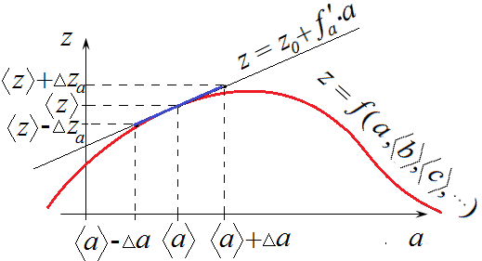
ВЛИЯНИЕ НА $〈z〉$ ОТКЛОНЕНИЙ КАЖДОГО ИЗ a, b, c, ...
Пусть вначале изменяется только аргумент a в диапазоне
от $〈a〉−∆a$ до $〈a〉+∆a$, а остальные аргументы фиксированы:$b=〈b〉, c=〈c〉, ⋯$
при изменении a изменения z могут происходить в диапазоне от $〈z〉−∆z_{a}$ до $〈z〉+∆z_{a}$, где $∆z_{a}=f_{a}^{′}∙∆a$.
Аналогично $∆z_{b}=f_{b}^{′}∙∆b$ , $∆z_{c}=f_{c}^{′}∙∆c$ ….

Slide 23
АБСОЛЮТНАЯ ПОГРЕШНОСТЬ КОСВЕННОГО ИЗМЕРЕНИЯ
В общем случае могут меняться все аргументы случайно
и независимо друг от друга. Изменения z, обусловленные изменениями каждого из аргументов, складываются. В приложении 2 показано, что квадрат среднеквадратичного отклонения суммы случайных независимых величин равен сумме квадратов среднеквадратичных отклонений каждой из величин. Поэтому
$${∆z^{2}=∆z}_{a}^{2}+∆z_{b}^{2}+∆z_{c}^{2}+⋯={\left(z_{a}^{′}∙∆a\right)}^{2}+{\left(z_{b}^{′}∙∆b\right)}^{2}+{\left(z_{c}^{′}∙∆c\right)}^{2}+⋯$$

Slide 24
ЧАСТНЫЕ ПРОИЗВОДНЫЕ
Чтобы вычислить производные по одному из аргументов,
нужно зафиксировать остальные аргументы.
Пример:
$$z=5a^{2}−\frac{3b}{\sqrt{c}} → \begin{matrix}z_{a}^{′}=10a \\ z_{b}^{′}=−\frac{3}{\sqrt{c}} \\ z_{c}^{′}=\frac{3b}{2c\sqrt{c}}\end{matrix}$$

Slide 25
ПРИМЕР ОБРАБОТКИ КОСВЕННЫХ ИЗМЕРЕНИЙ (1)
Выполняется лабораторная работа по измерению ускорения
свободного падения g с помощью нитяного маятника.
С помощью электронного секундомера измеряют время t полных n=16 колебаний.
Кроме того, с помощью линейки с миллиметровыми делениями измеряют длину нити L

Slide 26
ПРИМЕР ОБРАБОТКИ КОСВЕННЫХ ИЗМЕРЕНИЙ (2)
Результаты прямых измерений:
$t=12,363±0,026 c$
$L=150,0±0,6 мм$
Поскольку случайная оказалась сравнима по величине с приборной $∆L_{пр}=0,5мм$, поэтому мы не будем пренебрегать ни одной из них. Полная погрешность длины нити
$$∆L=\sqrt{{∆L}_{сл}^{2}+{∆L}_{пр}^{2}}=\sqrt{{\left(0,332мм\right)}^{2}+{\left(0,5мм\right)}^{2}}≈0,600мм$$

Slide 27
ПРИМЕР ОБРАБОТКИ КОСВЕННЫХ ИЗМЕРЕНИЙ (3)
расчётная формула
$$T=\frac{t}{n}=2π\sqrt{\frac{L}{g}} → g=\frac{4π^{2}n^{2}L}{t^{2}}$$
Подставим средние значения аргументов
$$〈g〉=\frac{4π^{2}n^{2}〈L〉}{{〈t〉}^{2}}=\frac{4∙{3,1415927}^{2}{∙16}^{2}∙0,15м}{{\left(12,3633333 с\right)}^{2}}≈9,9179\frac{м}{с^{2}}$$
Оценим абсолютную погрешность
$${∆g^{2}=∆g}_{π}^{2}+∆g_{n}^{2}+∆g_{L}^{2}+∆g_{t}^{2}={\left(g_{L}^{′}∙∆L\right)}^{2}+{\left(g_{t}^{′}∙∆t\right)}^{2}$$

Slide 28
ПРИМЕР ОБРАБОТКИ КОСВЕННЫХ ИЗМЕРЕНИЙ (4)
$${∆g^{2}=∆g}_{π}^{2}+∆g_{n}^{2}+∆g_{L}^{2}+∆g_{t}^{2}={\left(g_{L}^{′}∙∆L\right)}^{2}+{\left(g_{t}^{′}∙∆t\right)}^{2}$$
π и n всегда отсчитывается точно
$$\begin{matrix}g_{L}^{′}=\frac{4π^{2}n^{2}}{t^{2}} \\ g_{t}^{′}=−\frac{8π^{2}n^{2}L}{t^{3}}\end{matrix} → ∆g^{2}={\left(\frac{4π^{2}n^{2}}{t^{2}}∙∆L\right)}^{2}+{\left(−\frac{8π^{2}n^{2}L}{t^{3}}∙∆t\right)}^{2}$$
если обе части равенства разделить на $g^{2}={\left({4π^{2}n^{2}L}/{t^{2}}\right)}^{2}$, то расчёт окажется проще.
$${δ_{g}^{2}=\left(\frac{∆g}{g}\right)}^{2}={\left(\frac{∆L}{L}\right)}^{2}+{\left(2\frac{∆t}{t}\right)}^{2}={\left(\frac{0,6}{150}\right)}^{2}+{\left(2∙\frac{0,03}{12,4}\right)}^{2}≈4∙{10}^{−5}→ δ_{g}≈0,6\%$$
$${∆g=〈g〉∙δ}_{g}≈9,9179\frac{м}{с^{2}}∙0,006≈0,0595\frac{м}{с^{2}}≈0,06\frac{м}{с^{2}}$$

Slide 29
ПРИМЕР ОБРАБОТКИ КОСВЕННЫХ ИЗМЕРЕНИЙ (5)
Главное в работе – вывод!
Сравниваем результат с табличным значением $g_{0}=9,81\frac{м}{с^{2}}$…
…и сделать вывод, что результаты нашего эксперимента противоречат данным таблицы. Далее необходимо было бы найти причины завышения результата (например, влияние силы трения на маятник или слишком большая амплитуда качаний и.т.п.), устранить или учесть эти причины и повторить эксперимент заново.
$$9,81$$
$$9,86$$
$$9,92$$
$$9,98$$
g, м/с²

Slide 30
ЕЩЁ ОДИН ПРИМЕР
Определяем плотность ρ сплошного однородного камешка.
Оборудование: электронные весы (приборная погрешность
Δm=0,1г), х/б нить, камешек, пластиковый стаканчик с водой,
термометр (приборная погрешность Δt=0,5ºC).
Методика измерения. При погружении камешка, подвешенного на нити, в воду показания весов увеличиваются с m₁ до m₂. Это увеличение происходит из-за воздействия силы Архимеда на дно стаканчика (по III закону Ньютона).
$$\left(m_{2}−m_{1}\right)g=ρ_{в}gV → V=\frac{m_{2}−m_{1}}{ρ_{в}}$$
, где $ρ_{в}$ - плотность воды, V – объём камешка. С другой стороны масса камешка (взвешенного без воды) равна
$m_{0}=ρV=\frac{ρ}{ρ_{в}}\left(m_{2}−m_{1}\right) → ρ=ρ_{в}\frac{m_{0}}{m_{2}−m_{1}}$

Slide 31
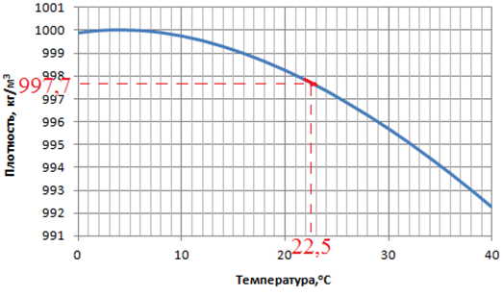
ПЛОТНОСТЬ ВОДЫ
Предположим, что в момент измерений температура воды
была $t_{в}=22,5±0,5℃$. Тогда, согласно графику,
плотность воды составляла $ρ_{в}=997,7±0,2 {кг}/{м^{3}}$.

Slide 32
ПОКАЗАНИЯ ВЕСОВ
Допустим, случайная погрешность при измерении массы
была намного меньше приборной, тогда
$$∆m_{0}=∆m_{1}=∆m_{2}≈∆m=0,01г$$
Пусть результаты прямых измерений таковы:
$$\begin{matrix}m_{0}=2,34±0,01 г \\ m_{1}=74,56±0,01 г \\ m_{2}=75,13±0,01 г\end{matrix}$$

Slide 33
ПЛОТНОСТЬ ТЕЛА (1)
$$〈ρ〉=〈ρ_{в}〉\frac{〈m_{0}〉}{〈m_{2}〉−〈m_{1}〉}=997,7\frac{кг}{м^{3}}∙\frac{2,34 г}{75,13 г−74,56 г}≈4092,8211\frac{кг}{м^{3}}$$
$${∆ρ^{2}=∆ρ}_{ρ_{в}}^{2}+∆ρ_{m_{0}}^{2}+∆ρ_{m_{1}}^{2}+∆ρ_{m_{2}}^{2}=={\left(ρ_{ρ_{в}}^{′}∙∆ρ_{в}\right)}^{2}+{\left(ρ_{m_{0}}^{′}∙∆m_{0}\right)}^{2}+{\left(ρ_{m_{1}}^{′}∙∆m_{1}\right)}^{2}+{\left(ρ_{m_{2}}^{′}∙∆m_{2}\right)}^{2}$$
$$\begin{matrix}ρ_{ρ_{в}}^{′}=\frac{m_{0}}{m_{2}−m_{1}}, \\ ρ_{m_{0}}^{′}=\frac{ρ_{в}}{m_{2}−m_{1}},\end{matrix}$$
$$\begin{matrix}ρ_{m_{1}}^{′}=\frac{ρ_{в}m_{0}}{{\left(m_{2}−m_{1}\right)}^{2}}, \\ ρ_{m_{2}}^{′}=−\frac{ρ_{в}m_{0}}{{\left(m_{2}−m_{1}\right)}^{2}}.\end{matrix}$$

Slide 34
ПЛОТНОСТЬ ТЕЛА (2)
Относительная погрешность: $δ_{ρ}=\frac{∆ρ}{ρ}=\sqrt{{\left(\frac{∆ρ_{в}}{ρ_{в}}\right)}^{2}+{\left(\frac{∆m_{0}}{m_{0}}\right)}^{2}+{\left(\frac{∆m_{1}}{m_{2}−m_{1}}\right)}^{2}+{\left(\frac{∆m_{2}}{m_{2}−m_{1}}\right)}^{2}}≈\frac{\sqrt{2}∙∆m}{m_{2}−m_{1}}=$
$$=\frac{1,41∙0,01г}{75,13г−74,56г}≈2,5\%$$
При расчёте было учтено, что первые два слагаемых под знаком радикала намного меньше, чем два последних. Причём, два последних слагаемых равны. Абсолютная погрешность измерения равна
$${∆ρ=〈ρ〉∙δ}_{ρ}=4092,8211\frac{кг}{м^{3}}∙0,025=102,4\frac{кг}{м^{3}}≈110\frac{кг}{м^{3}}$$
И результат эксперимента должен быть записан так
$$ρ=4090±110 \frac{кг}{м^{3}}$$

Slide 35
ВЫВОД
Как мы видим, наши надежды на большую точность измерения плотности в этом примере не оправдались. Это произошло из-за того, что в знаменателе расчётной формулы находится разность близких по значению величин. И хотя каждая из величин измеряется с небольшой относительной погрешностью, погрешность косвенного измерения оказывается существенной! Этот пример показывает, что неразумно заучивать и применять формулы оценки погрешностей, приведённые в школьных учебниках, вместо общих формул. Применение стандартных "школьных" формул может привести к
грубым ошибкам.

Slide 36
Бабинцев Владимир Александрович
kaguti@yandex.ru
СПАСИБО ЗА ВНИМАНИЕ

